Slide 1
组会工作汇报
报告人：佟可心 指导老师：孙再成 教授 日期：2026.10.17
李鹏飞 博士
1
Notes:
各位老师好，我是佟可心。今天汇报的是蒽醌参与PVC光化学转化的阶段性工作。内容主要分成四部分：为什么选择PVC，两篇文献给我们的机理启发，EAQ在体系中的作用设想，以及目前的模型实验和下一步安排。

Slide 2
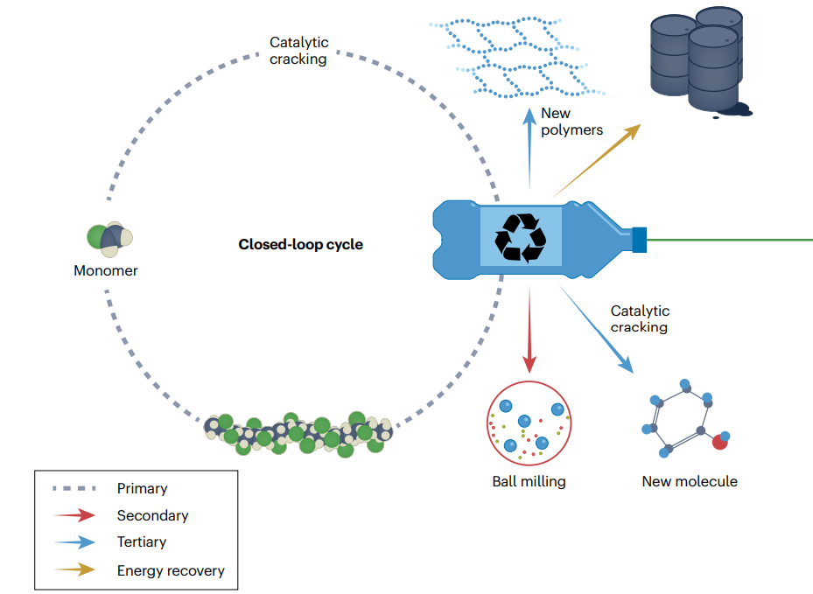

研究背景
PVC：重要的含氯通用塑料
含氯塑料的化学升级利用
产量大、应用广泛
Cl
Cl
Cl
含有大量 C–Cl 键，具有独特的化学结构
n
实际制品含增塑剂、稳定剂等多种添加剂
PVC 结构单元
PVC 的主要回收与转化方式
机械回收
保留聚合物主体结构，力学性能下降
依赖高温驱动高分子断链转化，高温易诱发交联、过度裂解等副反应
热化学转化
利用光能启动或调控反应，实现结构转化与高值利用
光化学转化
研究目标
本研究旨在提升脱氯效率的同时，探索PVC温和条件下高效降解与升级转化新策略
Xu et al., Nat. Rev. Methods Primers 2023, 3, 44.
2
Notes:
先说为什么选择PVC。PVC产量大、应用广，而且每个重复单元都带有C–Cl键，这让它的回收既有挑战，也提供了独特的反应入口。机械回收容易带来性能下降，热化学处理又需要较高温度，容易出现交联和过度裂解。所以我们希望用光能在更温和的条件下启动反应，把脱氯、主链变化和后续升级转化结合起来。这也是本课题的总体目标。

Slide 3
研究背景
PVC 中 C–Cl 键的三种主要转化路径
化学键 | 键能 / kJ·mol⁻¹
C–H | 414
C–C | 332
C–Cl | 328
1
异裂 / 亲核取代脱氯
Nu
• 生成 Cl⁻ 等含氯副产物
• 主链可保留或官能化
Cl
-Cl
Nu
2
C–Cl 键均裂脱氯
• 发生均裂，生成碳自 由基与 Cl·
• C-CI键的键能低于C-C和C-H,从热力学角度具有较好的活化可能性。
• C-CI键的转化可进一步引发聚合物的氧化和降解过程。
-Cl
Cl
3
脱 HCl（消除）
B
H
• 生成 C=C 不饱和结构
• 可逐步形成共轭多烯
Cl
-Cl
-HB
基于PVC中C-CI键相对较低的键能及其多样的转化路径，关注可能生成Cl自由基路径，探索其参与 PVC的氧化反应及主链断裂
研究思路
Xu et al., Nat. Rev. Methods Primers 2023, 3, 44.
3
Notes:
PVC里的C–Cl键主要有三种转化方式。第一种是异裂或亲核取代，氯以Cl⁻离开；第二种是均裂，同时产生碳中心自由基和Cl·；第三种是脱HCl，形成双键和多烯结构。我们重点关注第二条自由基路径，因为它可能把局部的C–Cl活化进一步传递到氧化和主链断裂。右边的键能比较给出了一个可能的活化入口，真正能不能启动，还要看光敏组分和反应条件。

Slide 4
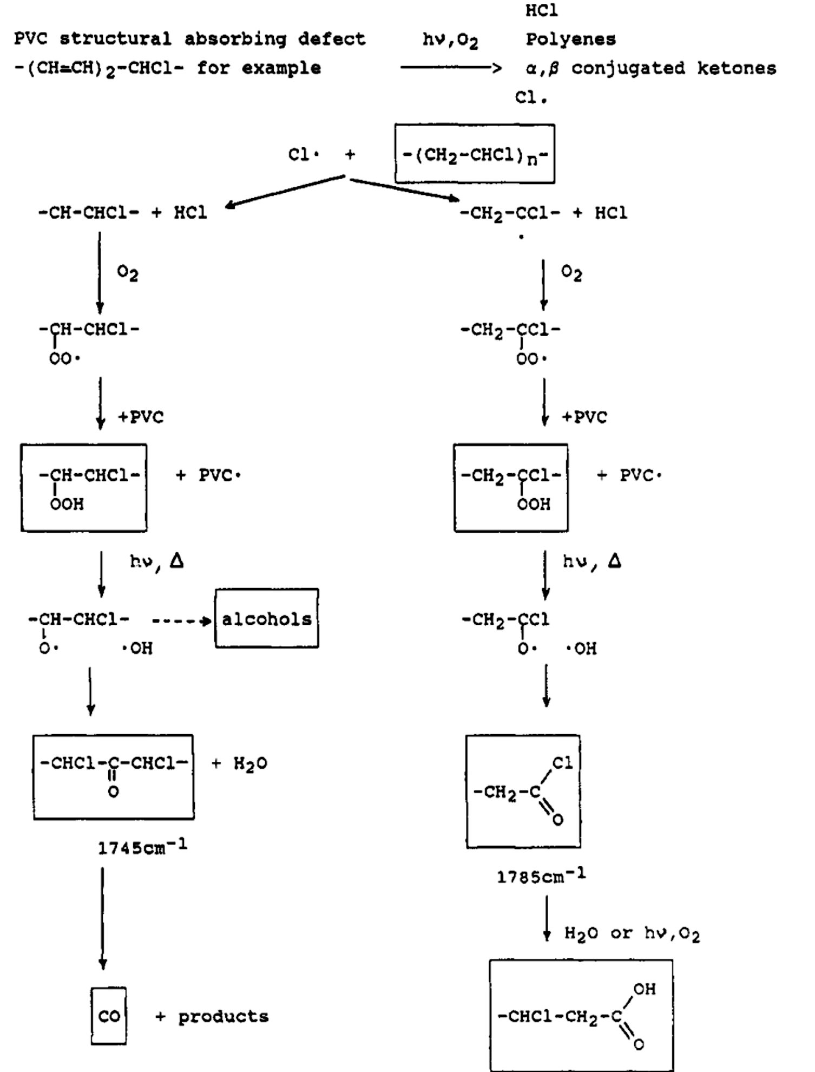
研究背景
早期光氧化的机制认识
光引发
引入合适的光敏剂
1
光引发 → 含氯位点活化
验证自由基路径
2
氧参与链式传播，形成过氧与烷氧中间体
EPR 验证 Cl· 与氧相关物种
3
氧化产物生成 → 发生主链断裂
产物解析
离子色谱检测氯 GPC 确认产物分子量
核心结论
早期研究为理解并抑制 PVC 光老化而解析自由基氧化与断链，本课题反向利用这一失效路径，探索光敏诱导的pvc光催化氧化降解
Gardette et al., Macromolecules 1989, 22, 2576–2581. .
4
Notes:
早期PVC光氧化研究主要是从“如何延缓老化、保护材料”的角度出发。文献给出的基本过程是：光先激活含氯位点，氧气参与自由基链式传播，形成过氧和烷氧中间体，最后产生含氧产物并伴随主链断裂。我们的想法是把这条失效路径反过来利用，通过合适的光敏组分主动启动并调节它。右侧就是对应的验证思路：先引入光敏剂，再确认自由基，最后用氯平衡、产物和分子量变化判断是否真的发生降解。

Slide 5
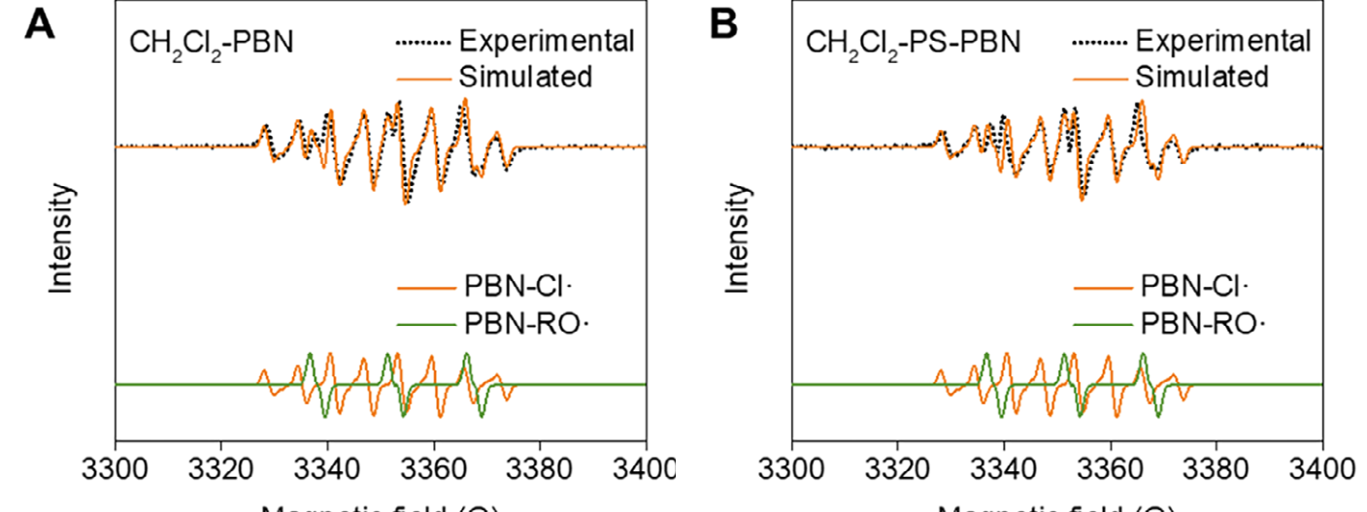
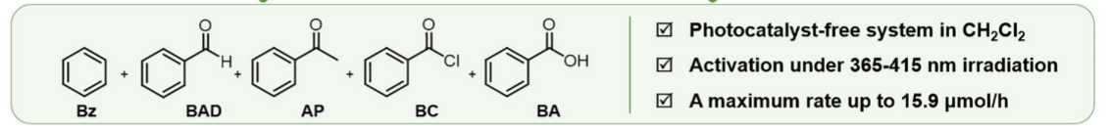
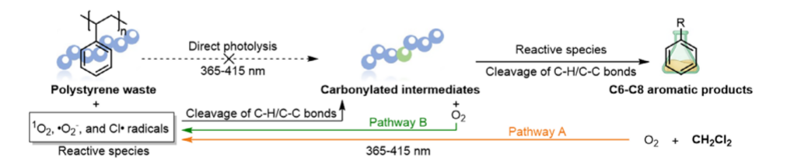
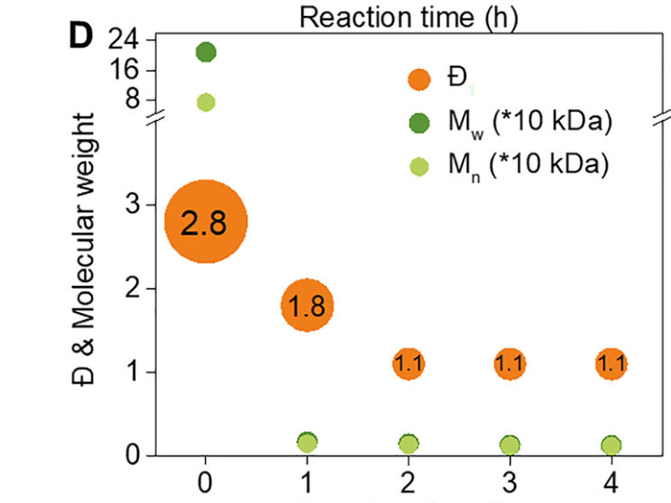
理论可行性
聚苯乙烯在CH₂Cl₂中光裂解为芳香族产物
PBN捕获Cl·
实验谱与 PBN–Cl· 模拟谱相符，归属 Cl·。
GPC
光引发
氢原子转移
氧化断链
产物生成
Mₙ 75.1→1.2 kDa Mᵥ 208.4→1.3 kDa
文献启发
GPC 证实 PS 降链，PBN–EPR 支持 Cl· 生成，含氯介质可驱动聚合物光裂解
Su et al., Angew. Chem. Int. Ed. 2026, e5578835.
5
Notes:
第一篇文献研究的是聚苯乙烯在二氯甲烷中的光裂解。这个体系不加额外光催化剂，在365到415纳米光照下就能得到芳香族产物。右上角的PBN–EPR实验支持体系中出现Cl·，右下角的GPC显示分子量明显下降。作者提出的过程是光引发、氢原子转移、氧化断链和产物生成。对我们最重要的启发是：含氯介质不一定只是溶剂，它也可能提供活性物种并参与聚合物断链。

Slide 6
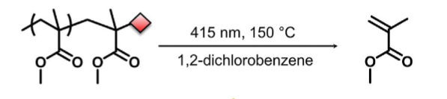
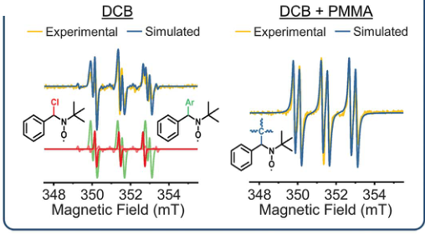

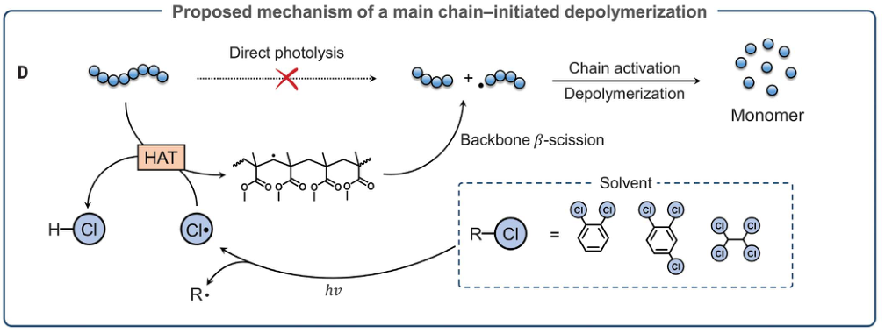
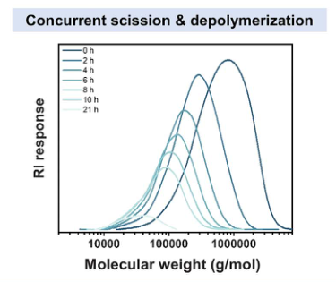
理论可行性
商业聚甲基丙烯酸酯在含氯溶剂中实现可见光触发、主链起始的解聚
PBN–EPR｜Cl·
纯DCB：芳基与可能的Cl·加合物；加入PMMA后：烷基自由基。
SEC｜真实链长下降
DCB 光激发
C–Cl 均裂
Cl· 攫取主链氢
β-裂解并解聚
DCB ─hν→ DCB*
DCB* → Cl· + Ar·
P–H + Cl· → P· + HCl
P· → 新链端 → MMA
峰随时间向低分子量移动，分子量约下降90%
文献启发
含氯介质可提供主链启动自由基
Wang et al., Science 2025, 387, 874–880.
6
Notes:
第二篇Science论文把这条证据链做得更完整。作者用1,2-二氯苯作为介质，在415纳米光照下实现了商业PMMA的主链起始解聚。左边的机理是：DCB光激发后发生C–Cl均裂，产生Cl·；Cl·从PMMA主链攫氢，留下碳中心自由基，随后发生β-裂解并继续解聚。右上EPR支持含氯自由基和聚合物烷基自由基的形成，右下SEC显示分子量随时间持续下降。这说明“含氯介质—Cl·—主链自由基—断链”是一条可以被实验建立的路径，也为我们设计PVC体系提供了参照。

Slide 7
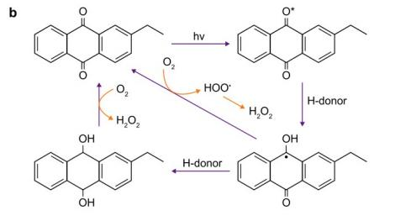
光敏组分选择
2-EAQ光循环：光激发—供氢体—氧气
1 吸光范围-紫外
有机光敏剂，不依赖贵金属
2 启动自由基
HAT / 电子转移 → R·
3 与 O₂耦合并再生
循环及后续氧化
从供氢体获得氢，还原态物种被O₂氧化并恢复EAQ
验证路线
1 EAQ
2 氯代烷烃
3 氯代石蜡
4 PVC
EAQ ─hν→ EAQ*
CH₃–CH(Cl)–R
CH₃–[CHCl–CH₂]ₘ–CH₃
[–CH₂–CH(Cl)–]ₙ
有效启动条件
模型分子确认反应发生
连续含氯位点
真实聚合物降解
GC–MS 氯平衡
产物脱氯氧化
氯平衡 GPC
核心结论
EAQ 作为引发 PVC 生成自由基的光敏启动组分，进一步促进 PVC 氧化断链及 Cl· 形成仍需实验验证
Chen et al., Environ. Sci. Ecotechnol. 2024, 22, 100449.
7
Notes:
有了前面的文献基础，我们需要一个能够把光能转成初始自由基的启动组分，所以选择了乙基蒽醌EAQ。EAQ是有机光敏剂，受到紫外光激发后，可以通过氢原子转移或电子转移启动自由基；还原态EAQ还能与氧气作用并回到原来的状态。这里我们把EAQ定位成反应的“启动按钮”。下面的路线是从简单到复杂逐级验证：先确认EAQ能否启动，再做氯代烷烃模型，然后扩展到氯代石蜡，最后进入PVC并结合氯平衡和GPC判断真实降解。

Slide 8
预想机理
AQ 氧化循环
PVC 活化—氧化—链裂解
…
…
AQ
hν
Cl
Cl
Cl
Cl
Cl
O₂
AQ*
R·
HAT
Cl·
HAT
Cl· + R–H → HCl + R·
AQH· / AHQ
O₂
ROO·
R-OH/R=O
β-裂解
C₁-C₂₀
8
Notes:
这一页是目前的工作假说。左边是EAQ的小循环：光照生成激发态EAQ，随后通过HAT形成还原态物种，并在氧气参与下再生。右边是PVC的主要反应网络。第一条路径是EAQ激发态从PVC上攫氢，形成碳中心自由基R·；R·与氧气反应，经过过氧自由基和含氧中间体，进一步发生β-裂解。另一条路径是C–Cl活化产生Cl·，Cl·也可以通过攫氢继续生成R·。两条路径最终都汇聚到碳自由基以及后续氧化断链。接下来的实验就是判断哪条支路贡献更大。

Slide 9
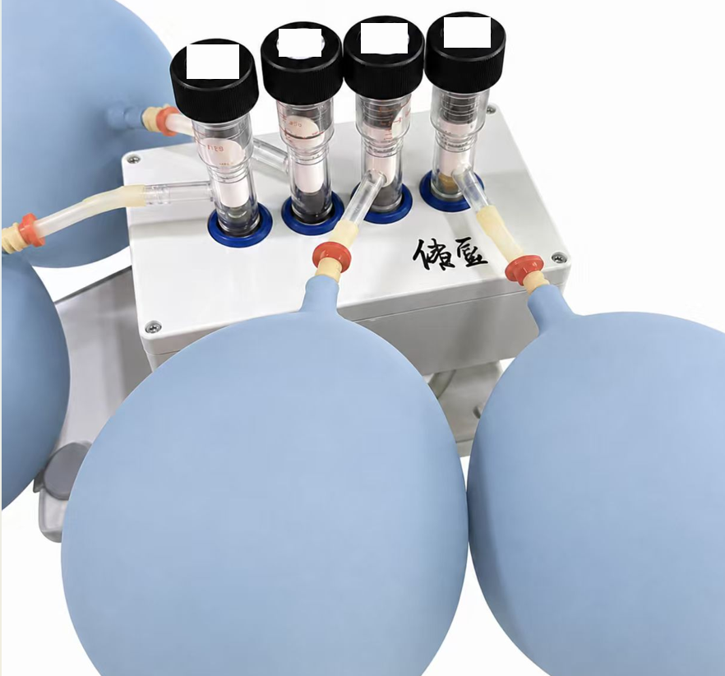
前期探索
底物、介质与反应装置
实验条件
CH₃–CH(Cl)–CH₂–CH₂–CH₃
底物：2-氯戊烷
参数 | 实验内容
底物用量 | 2-氯戊烷，0.5 mmol
光敏组分 | 乙基蒽醌，5 mg/mL
溶剂 | DCE，4 mL
光源 / 时间 | 365 nm，6 h
气氛条件 | O₂/ O₂鼓泡 / N₂ / 空气
光照 气氛控制 定时取样
Entry | Variations | Conv.(%) | Products
 |  |  | 2,4-二氯戊烷 | 四氯丁烷 | 氯乙酸 | 未知
1 | O₂ | 87.6 | √ | √ | √ | √
2 | O₂气泡 | 82.8 | √ | √ | √ | √
3 | N₂ | 73.8 | √ | √ | n.d. | /
4 | Air | 76.6 | / | √ | n.d. | /
5 | 乙腈＋不同气氛 | / | n.d. | n.d. | n.d. | /
6 | 2.5mmol 2-CP 乙腈＋不同气氛 | / | n.d. | n.d. | n.d. | /
9
Notes:
前期先用2-氯戊烷做模型底物，EAQ浓度是5毫克每毫升，DCE四毫升，365纳米光照六小时，并比较不同气氛。表中记录的转化率在73.8%到87.6%之间，氧气条件最高；同时在DCE体系中观察到多种含氯候选信号。更有意思的是，换成乙腈后，即使提高底物用量，也没有看到同类产物。这个结果提示DCE可能直接参与了反应。目前最优先的工作是补做DCE加EAQ的无底物空白，并把候选产物和转化率重新做实。

Slide 10
下一步计划
1
2
3
4
5
确认产物
优化模型
扩展底物
PVC
完善机制
气相/液相色谱等
筛选2-氯己烷
最佳反应条件
氯代石蜡等
连续含氯位点
氯平衡，SEC/GPC
凝胶与产物分析
EPR等
10
Notes:
下一步按五个层级推进。第一步先确认现有产物，通过气相、液相色谱和标准品把峰归属清楚。第二步优化模型反应，继续考察2-氯己烷、溶剂、气氛和光照条件。第三步扩展到氯代石蜡，观察连续含氯位点的反应。第四步进入PVC，用氯平衡、SEC或GPC、凝胶和小分子产物判断脱氯与主链变化。最后再结合EPR等手段，把各类自由基和关键步骤串成完整的机理证据链。

Slide 11
敬请各位老师 批评指正
Notes:
我的汇报就到这里。目前这项工作的核心，是先把初始自由基来自哪里、溶剂和底物各自起什么作用，以及聚合物是否真正断链这三件事逐步说明白。也请各位老师对实验设计和机理判断提出建议，谢谢大家。

